Slide 1

CHAP 02
프로그래밍의 기본부터 다지자!

Slide 2
차례
1. 변수
- 이스케이프 문자와 System.out.print()
- 서식문자와 System.out.printf()
- 세미콜론(;)과 코드 블록( {...} )
- 변수, 메서드, 클래스 이름 규칙
- 자료형, 변수, 상수, 리터럴
- 자료형 변환
2. 연산자
- Scanner 클래스
- 산술 연산자 (+, -, *, /, %)
- 복합 연산자 (+=, -=, *=, /=, %=)
- 비교 연산자 (>=, <=, >, <, ==, !=)
- 증감 연산자 (++, --)
- 논리 연산자 (&&, ||, !)
- 비트 연산자 (&, |, ^, ~, <<, >>)
- 연산자 우선순위란?
3. 조건문
- if~else
- else if
- switch문 (break)
- 삼항 조건 ( ?: )
4. 반복문
- for문
- foreach문
- while문 (continue)
- do~while문
5. 배열
- 1차원 배열
- 다차원 배열
6. 함수
- 반환형과 return
- 전역변수와 지역변수
- 인자 (Parameter)와 가변인자(Varargs)

Slide 3
1. 변수
- 이스케이프 문자와 System.out.print()
- 서식문자와 System.out.printf()
- 세미콜론(;)과 코드 블록( {...} )
- 변수, 메서드, 클래스 이름 규칙
- 자료형, 변수, 상수, 리터럴
- 자료형 변환

Slide 4
- 이스케이프 문자와 System.out.print() System 클래스 기능을 이용해 출력해보기
Java Code
OUTPUT
문자 출력 : “ “안에 입력
숫자 출력 : 숫자만 입력
System.out.print(“hello java world”);
hello java world
System.out.print(20000);
20000
System
System 클래스 안에
out이라는 이름의 PrintStream 클래스가 선언 되어 있는데
PrintStream의 기능 중 하나인 print() 함수를 쓰겠다.
out
print()
- 클래스? -
뒤에서 배우겠지만, 클래스(class)는 각종 기능이 집합된 상자라고 생각하면 된다.

Slide 5
- 이스케이프 문자와 System.out.print() 왜 필요한가?
OUTPUT
만일 출력을 이와 같이 하고 싶다면 어떻게 코딩해야 할까?
hello “java” world
Java Code
“ “은 문자를 출력할 때 쓰는 Java 프로그래밍의 문법이므로
System.out.print(“hello “java” world”);
Java Code
“hello “ 와 “ world”로 구분하고 가운데 있는 java는
뜬금 없는 부분이 된다. → Error 발생
System.out.print(“hello “java” world”);
이처럼 프로그래밍 문법을 위해 미리 정해진 문자들을 출력하게 위해서나,
혹은 출력 시 일정한 공백을 두는 등의 규칙들을 정할 때 이스케이프(\)를 사용한다.

Slide 6
- 이스케이프 문자와 System.out.print() 핵심 이스케이프 문자
다양한 이스케이프 문자가 있지만 주로 사용하는 핵심 이스케이프 문자만 소개하겠다.
만일 이스케이프 문자와 관련해서 더 많은 정보를 얻고 싶다면 인터넷 검색창에
“자바 이스케이프 문자” 혹은 “이스케이프 문자표”를 쳐서 검색해보길 바란다.
\n : 개행( [Enter]키 )을 한다.
\t : Tab (간격=8칸)
\\ : \을 출력하고 싶을 때, 주로 정규표현식을 사용할 때 많이 사용한다.
\” : “을 출력하고 싶을 때
\‘ : ‘을 출력하고 싶을 때
Java Code
OUTPUT
System.out.print(“hello\n\”java\” world”);
hello
“java” world

Slide 7
- 이스케이프 문자와 System.out.print() System.out.println()
Java Code
OUTPUT
각각 따로 코딩을 한다
하더라도 개행이 되지
않은 상태로 출력된다.
System.out.print(“hello”);
System.out.print(“java”);
System.out.print(“world”);
hellojavaworld
물론 끝에 \n을 붙이는
방법도 있지만 println()
기능을 사용하면 끝에
\n을 붙인 것과 같은
효과를 나타낸다.
Java Code
OUTPUT
System.out.println(“hello”);
System.out.println(“java”);
System.out.println(“world”);
hello
java
world

Slide 8
- 서식문자와 System.out.printf() 숫자와 문자를 합쳐서 출력하기
Java Code
OUTPUT
System.out.print(“자바 공부 ”+3+”일째…”);
자바 공부 3일째…
지금은 큰 문제가 없지만 나중에 변수를 공부하다 보면 +로 문자를 계속 이어가 출력해야 할 일이 생긴다. 나중에 출력문이 복잡해지면 가독성이 떨어지고 오타가 늘게 된다.
Java Code
OUTPUT
System.out.printf(“%s 공부 %d일째…”,”자바”,3);
자바 공부 3일째…
printf()을 사용할 때 가장 먼저 format문자열을 적는데 이 때 쓰이는게 서식문자이다.
그리고 format문자열 안에 있는 서식문자에 들어갈 인자를 오른쪽에 가변적으로 넣는다.
이번에도 자주 쓰이는 핵심 서식문자들만 살펴보자.
%s : 문자열 출력
%c : 단일 문자 출력
%d : 정수 출력
%f : 실수를 출력할 때 쓰인다. 기본적으로 소수 뒷자리가 6자리만큼 출력되므로 %.2f(소수 2자리까지 출력) 등을 쓴다.

Slide 9
- 세미콜론(;)과 코드 블록( {...} )
세미콜론(;)은 코드의 끝을 알린다.
Java Code
System.out.print(“hello”);System.out.print(“java”);System.out.print(“world”);
Java Code
System.out.print(“hello”);
System.out.print(“java”);
System.out.print(“world”);
이 두 코드는 똑같다. 위와 같이 한 줄로 프로그래밍을 해도
컴퓨터가 끊어서 해석하는게 가능한 이유는 ; 때문이다

Slide 10
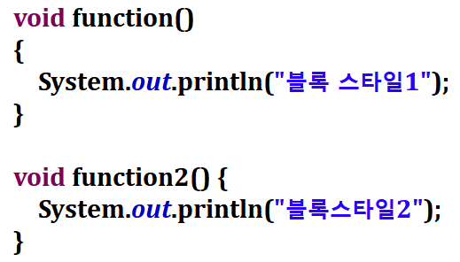
- 세미콜론(;)과 코드 블록( {...} )
함수(메소드)나 클래스의 범위를 정할 때 { 로 열고 } 로 닫아서 코드의 범위를 정할 수 있다.
아래 3가지 코드 블록 스타일은 다 같은 것이다.
주로 C언어를 할 때 “블록 스타일1”을 사용한다. 그리고 Java는 “블록 스타일2”를 사용한다.
Java 프로그래밍을 할 때는 “블록 스타일2”와 같은 형식을
지키는 것이 좋다.
이는 개발자 간의 암묵적인 약속이며, 특히나 자바개발자에게는
이 형식이 더 익숙하고 보기 편하다.
코드 리뷰나 협업을 위해서 코딩 스타일을 맞추는 것이 좋다.

Slide 11
- 변수, 메서드, 클래스 이름 규칙 Java Programming을 하기 전 알고가기
위에서 보았던 코드 블록에서 암묵적으로 약속을 지키며 코딩을 하 듯이, 변수, 상수, 메서드, 클래스별로
이름을 짓는 약속이 존재한다.
● 변수명, 메서드명 : 첫글자=소문자
● 상수명 : 모두 대문자, 구분시 _로 구분
● class명 : 첫글자=대문자
● 변수명 : 공백문자X, 숫자로 시작X, 특수문자X($,_제외>하지만 첫 문자로 권장x)
전역변수 : 초기화 하지 않아도 됨
지역변수 : 반드시 초기화 해야 됨
초기화를 해주는 습관을 들이자

Slide 12
- 자료형, 변수, 상수, 리터럴 자료형
 | 유형 | 크기 | 범 위 |  | 초기값
정수형 Integral | byte | 1 byte | (-128 ~ 127) | －2⁷ ~ 2⁷－1 | 0
 | short | 2 byte | (-32,768 ~ 32,767) | －2¹⁵ ~ 2¹⁵－1 | 0
 | int | 4 byte | (-2,147,483,648 ~ 2,147,483,647) | －2³¹ ~ 2³¹－1 | 0
 | long | 8 byte | (-9,223,372,036,854,775,808 ~ 9,223,372,036,854,775,807) | －2⁶³ ~ 2⁶³－1 | 0L
실수형 Floating-Point | float | 4 byte | (7자리의 소수) | ±1.401e⁻⁴⁵F ~ 3.402e⁺³⁸F | 0.0F
 | double | 8 byte | (15자리의 소수) | ±4.940e⁻³²⁴ ~ 1.797e⁺³⁰⁸ | 0.0D
논리형 Logical | boolean | 1 bit | true 또는 false |  | false
문자형 Textual | char | 2 byte | \u0000 ～ \uFFFF |  | '\u0000'
 | String | variable | 각 위치에서 \u0000 ～ \uFFFF |  | null
All reference type |  |  |  |  | null
각 자료형마다 크기가 정해져 있다.
예전에는 하드웨어 성능이 좋지 않아서
메모리 낭비를 줄이기 위해 용도에
맞는 자료형을 주었지만, 지금은 성능이
많이 좋아져서 사실상 정수는 int를, 실수는
double을 기본적으로 쓴다.
그리고 문자는 String을 쓴다. 첫 글자가
대문자인 것을 보고 알 수 있듯이
String은 클래스이며 크기에 제약이 없다.

Slide 13


- 자료형, 변수, 상수, 리터럴 자료형과 변수 : Primitive Type, 그리고 리터럴
기본적으로 변수를 선언할 때는
<자료형:Type> <변수:Variable> = <값:Value>
이런 식으로 선언한다. 그리고 메모리에 올라간다.
int, double, char같은 자료형을
기본형(Primitive Type)이라고 한다.
각 기본형은 정해진 크기를 가지며 메모리에 할당된다.
num
10
4byte → int형 이므로
byte 자료형 크기 범위는 -128 ~ 127이므로
128은 byte가 담을 수 있는 크기를 넘어서서
값을 담을 수 없다.
그리고 이 범위를 리터럴(literal)이라고 한다.
Memory

Slide 14

- 자료형, 변수, 상수, 리터럴 자료형과 변수 : Reference Type
앞서 String은 클래스이기 때문에 크기에 제약이 없다는 것을 배웠다.
원리는 String 자료형이 선언되면 값이 메모리에 담기는 것이 아니라, 값을 가리키는 주소값이 담긴다.
그래서 값을 참조한다고 하여 참조형(Reference Type)이라고 한다.
기본형을 제외하고 클래스로 선언된 것들은 참조형이라고 보면 된다.
주소값은 Hashcode로 담긴다.
“Hello World”
str
@4259
@4259
Memory

Slide 15


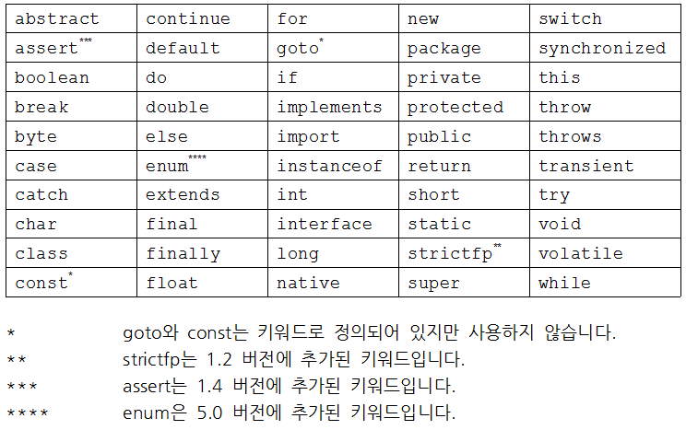
- 자료형, 변수, 상수, 리터럴 상수와 예약어
상수는 변하지 않는 수다. 앞에 final이라고 선언하면 상수가 된다.
중간고사 점수와 기말고사 점수를 담는 변수를 만들고 싶어서 이와 같이 선언했는데 String final 부분이 에러가 났다. 그 이유는 변수명을 자바의 예약어를 썼기 때문이다.
예약어란 int, double, long, float처럼 자바에서 이미 정해진 것을 말한다.

Slide 16




- 자료형, 변수, 상수, 리터럴 변수명을 짓는 요령
공백도 엄연히 문자이다. 그리고 이처럼 변수를 선언하면 에러가 난다.
카멜
낙타의 등을 보면 굴곡이 있는데 구분을 지을 때 마다 대소문자를 이용해서 구분 짓는 방식
헝가리안
변수 이름을 보고 어떤 자료형으로 선언되었는지 알 수 있는 방법이다.
언더바
_를 이용해 구분 짓는 방식. 가독성이 가장 좋다.

Slide 17



- 자료형 변환 Casting
작은 크기 변수 값을 큰 크기를 갖는 변수에 저장할 경우에는 자동 형 변환이 발생
큰 크기 변수의 값을 작은 크기 변수에 저장할 경우에는 명시적 형 변환을 해야 한다
4 byte
10
4 byte → 1 byte
10
1 byte
1 byte
b
a
a
10
b
10
Memory
Memory
Memory
Memory

Slide 18

- 자료형 변환 기본 데이터 타입의 크기와 데이터 손실
작다 → 크다
byte
short
int
long
float
double
char
3.14
dNum
3
데이터 손실
iNum
double → int
OUTPUT
3

Slide 19
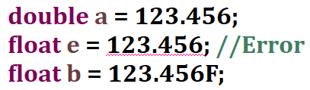
- 자료형 변환 왜 정수일 땐 int를 쓰고 실수일 땐 double을 쓰는가?
자바는 실수를 double형을, 정수를 int형을 기본으로 사용한다.
그러므로 float e = 123.456에서 123.456은 double형으로 들어온 것이다.
float형은 double형을 받을 수 없으므로 뒤에 F를 붙여서 값이 float형이라는 것을 나타내 주거나 float e = (float)123.456처럼 캐스팅을 해줘야 한다.
float형은 4byte이고 double형은 8byte이다. 그래서 얼핏 보면 메모리 효율을 위해선 float을 쓰는게 합리적으로 보인다.
그러나 이처럼 지속적인 형변환은 시스템 성능에 영향을 미친다.
그래서 실수를 나타낼 때는 double형을 쓰는게 좋다.
double
double
float
double
float
float

Slide 20
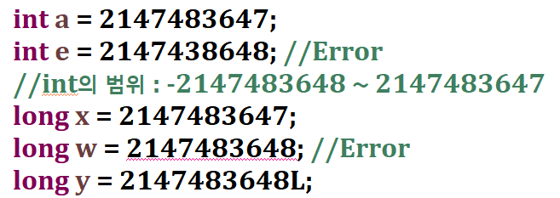
- 자료형 변환 왜 정수일 땐 int를 쓰고 실수일 땐 double을 쓰는가?
int와 long도 마찬가지로 동작한다. 비록 정수일 때 기본적으로 int형이지만 long형은 int보다 더 크기 때문에 선언이 가능하다. 그런데 2147483648은 long형이 충분히 받을 수 있는 크기 인데도 왜 에러가 날까? 참고로, 자바 long 형의 범위는 -9223372036854775808 ~ 9223372036854775807이다.
이유는 2147483648값자체가 int형이기 때문이다. int형의 리터럴을 벗어났기 때문에 에러가 난 것이다.
그러므로 L을 쓰거나 캐스팅을 해서 long으로 나타낸 다음에 선언해야 된다.

Slide 21
2. 연산자
- Scanner 클래스
- 산술 연산자 (+, -, *, /, %)
- 복합 연산자 (+=, -=, *=, /=, %=)
- 비교 연산자 (>=, <=, >, <, ==, !=)
- 증감 연산자 (++, --)
- 논리 연산자 (&&, ||, !)
- 비트 연산자 (&, |, ^, ~, <<, >>)
- 연산자 우선순위란?

Slide 22

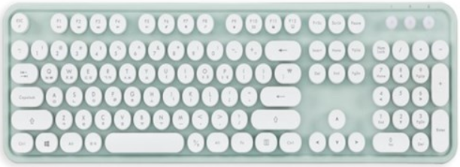
- Scanner 클래스 java.util.Scanner
Java
util
우리가 쓰는 자바는 기본적으로 java.lang을 쓴다. 나머지는 import를 해야 한다.
Scanner 이름 자체를 생각해보면 무언가를 스캔하겠다는 것이다.
나중에 자세히 배우겠지만 먼저 new Scanner(System.in)부터 살펴보자면 new는 생성하라는 명령이고Scanner()은 java.util.Scanner를 말해서, new Scanner()라고 하면 “Scanner클래스를 생성(new)해서 메모리에 올려라”라는 말이 된다. System.in은 키보드를 말한다.
즉, new Scanner(System.in)은 “키보드 입력 기능을 가진 Scanner클래스를 생성(new)해서 메모리에 올려라”라는 말이 되고, 메모리에 올려진 클래스를 객체라고 하는데, 이 객체를 가리키는 변수가 sc인 것이다.
Scanner 객체를 가리키는 변수이므로 자료형은 Scanner가 된다.
Scanner
new
Scanner
객체
@4259
sc
System.in
@4259
Memory

Slide 23
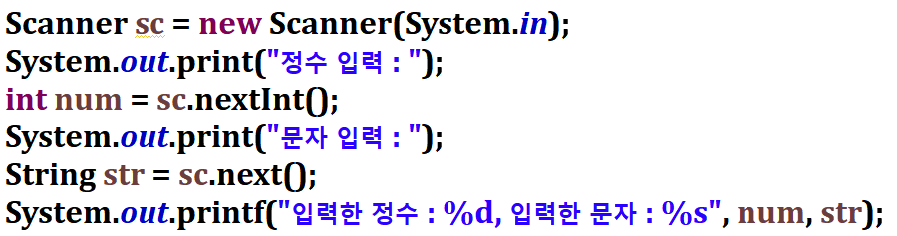
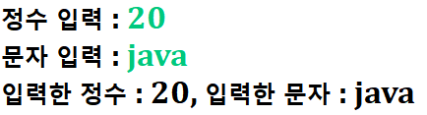

- Scanner 클래스 키보드로부터 입력 받기
사용 후 에는 라는 코드로 닫아 줘야 한다.
Scanner
객체
System.in

Slide 24
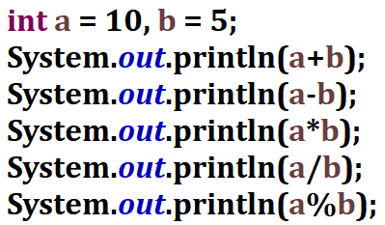

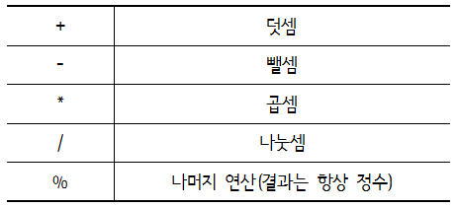
- 산술 연산자 (+, -, *, /, %)
a도 int, b도 int라면 이런 식으로 변수를 선언할 수 도 있다.
OUTPUT

Slide 25
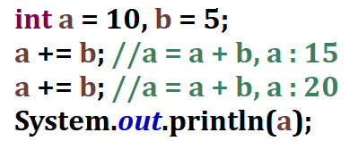
- 복합 연산자 (+=, -=, *=, /=, %=)
a += b는 a = a + b와 같다.
주로 하나의 변수의 값을 누적할 때 많이 쓴다.
나머지 복합연산자도 마찬가지이다
a -= b → a = a – b
a *= b → a = a * b
a /= b → a = a / b
a %= b → a = a % b
처음에는 익숙지않아서 쓰기 어색할 수도 있지만
많이 쓰는 연산이니 연습하자.
OUTPUT
20

Slide 26
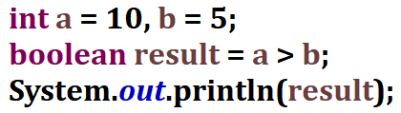
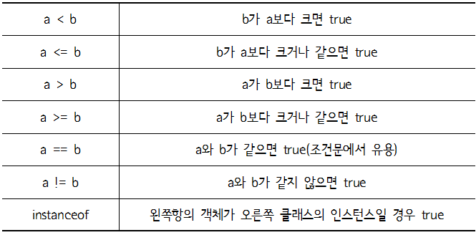
- 비교 연산자 (>=, <=, >, <, ==, !=)
결과 값은 boolean 형태로 나오며
true 아니면 false로 나온다.
OUTPUT
true

Slide 27




- 증감 연산자 (++, --) 전치와 후치
OUTPUT
++은 1만큼 증가하라는 말이다.
그리고 변수 앞에 위치하면 전치,
변수 뒤에 위치하면 후치라고 하는데,
똑같이 ++은 되지만 보다시피 결과가 다르다는 것을 볼 수 있다. 왜 그런걸까?
전치인 경우는 “++한다음에 a를 출력해”가 되고
후치인 경우는 “a를 출력한 다음에 ++해”가 된다.
많이 쓰면서도 처음에는 햇갈리는 부분이니 연습을 많이 하는 것이 좋다.
2
2
OUTPUT
1
2

Slide 28
- 논리 연산자 (&&, ||, !)
a && b
a와 b 모두 true여야 결과값이 true이다.
AND
a || b
a 혹은 b 중 둘 중 하나만이라도 true라면 결과값이 true이다.
OR
! a
true라면 false로, false라면 true로 해준다.
NOT
결과 값은 boolean 형태로 나오며, true 아니면 false로 나온다.

Slide 29
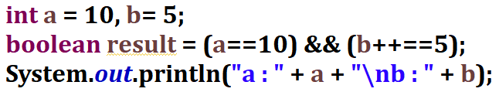
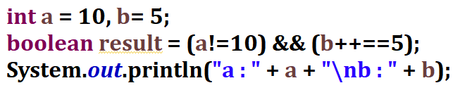
- 논리 연산자 (&&, ||, !) 효율적인 논리 연산 작업
a && b
a가 false면 b를 볼 필요도 없이 결과가 false이므로 b를 거치지 않는다.
a || b
a가 true면 b를 볼 필요도 없이 결과가 true이므로 b를 거치지 않는다.
true
OUTPUT
a : 10
b : 6
result
b++가 수행됨
true
false
OUTPUT
a : 10
b : 5
result
b++가 수행되지 않음
false

Slide 30
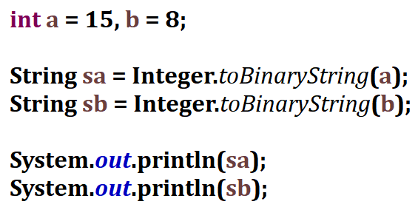
- 비트 연산자 (&, |, ^, ~, <<, >>) 2진법
Integer클래스는
정수를 다루는 다양한
기능을 가지고 있다.
new를 쓰지 않았는데
Integer클래스의 기능을 쓸 수 있는
이유는 자바의 static 기능 때문이다.
chap03에서 자세히 다룰 예정이니
우선 static으로 선언된 기능은
new를 쓰지 않아도
바로 쓸 수 있다는 점만 알아 두자
1 bit는 0과 1로 이루어져 있는데 1은 true, 0은 false를 나타낸다.
비트 연산자는 2진법으로 계산하기 때문에 먼저 15와 8이 2진법이 어떻게 생겼는지 알아보면
15의 2진법은 1111, 8의 2진법은 1000이다.
OUTPUT
1111
1000

Slide 31
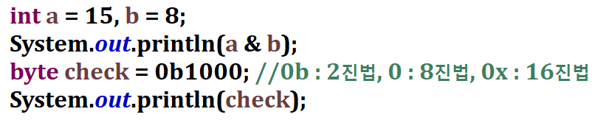
- 비트 연산자 (&, |, ^, ~, <<, >>) 비트 연산 과정
1
1
1
1
&
1
0
0
0
1
0
0
0
15의 이진법은 1111, 8의 이진법은 1000
&(AND)연산 결과는 1000이 나오므로 출력값은 십진법인 10이 나온다.
결과가 이진법 1000이 맞는지 안 맞는지 확인하기 위해
byte형 자료형의 값에 이진법 1000을 넣어보고 출력해보았다.
OUTPUT
8
8

Slide 32
- 비트 연산자 (&, |, ^, ~, <<, >>) &, |, ^, ~
그냥 이런 문법도 있구나 하고 알아 놓기만 하자
&
AND
모두 true여야 true
|
OR
하나라도 true면 true
^
XOR
true와 false면 true
~
NOT
NOT

Slide 33

- 비트 연산자 (&, |, ^, ~, <<, >>) 쉬프트(Shift) 연산자
비트를 옮기는 것이다. <<은 왼쪽, >>은 오른쪽으로 비트를 옮기는 것이다.
그냥 이런 문법도 있구나 하고 알아 놓기만 하자
0
0
0
1
<<3
1
0
0
0
1
1
1
1
>>2
0
0
1
1
OUTPUT
8
3

Slide 34
- 연산자 우선순위란?
우선 순위 | 연산자 | 연산자 설명
높음 우 선 순 위 낮음 | ( ) [ ] . | 괄호 소수점/참조 연산자
 | ++, -- +, - ! ~ (type) | 증/감 연산자(증가, 감소) 부호 논리 연산자(반전) 비트 연산자(반전) 형 변환
 | *, /, % | 산술 연산자(곱셈, 나눗셈, 나머지)
 | +, - | 산술 연산자(덧셈, 뺄셈)
 | <<, >>, >>> | 비트 이동 연산자 (좌, 우, 우(부호 포함))
 | <, <=, >, >= ==, != instanceof | 비교 연산자(대/소 비교) 비교 연산자(동/이 비교) type 연산자(객체 형 비교)
 | &, |, ^ | 비트 연산자(AND, OR, XOR) 논리 연산자(AND, OR, XOR)
 | &&, || | 논리 연산자(Short Circuit)
 | ? : | 논리연산자(3항 연산자)
 | = +=, -=, *=, /=, %= <<=, >>=, >>>= &=, ^=, |= | 대입 연산자 연산 후 대입 연산자 연산 후 대입 연산자 연산 후 대입 연산자
우선순위가 같다면 왼쪽부터 계산되지만, 대입연산자끼리는 오른쪽부터 계산된다.

Slide 35
- 연산자 우선순위란? 연산자 우선순위… 외워야하나?
외울 필요가 없다.
물론 연산할 때 우선순위를 두고 계산한다는 개념은 중요한 개념이다.
하지만 그렇다고 우선순위를 모두 외운다는 것은 시간낭비라고 생각이 든다.
프로그래밍을 하다가 가장 우선적으로 계산하고 싶은 부분이나 연산자 우선순위에 의해 계산이 꼬일 것 같으면
중괄호 ( ) 나 대괄호 [ ] 를 쓰면 된다.

Slide 36
3. 조건문
- if~else
- else if
- switch문 (break)
- 삼항 조건 ( ?: )

Slide 37
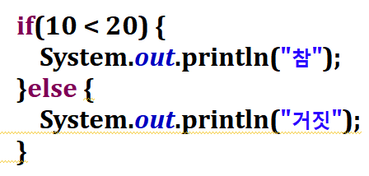
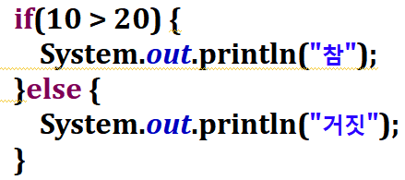
- if~else
if ( 조건문 ){
if수행문;
}else{
else수행문;
}
OUTPUT
참
OUTPUT
거짓
만일 조건문이 참이면 if수행문이 실행되고,
조건문이 거짓이면 else수행문이 실행된다

Slide 38
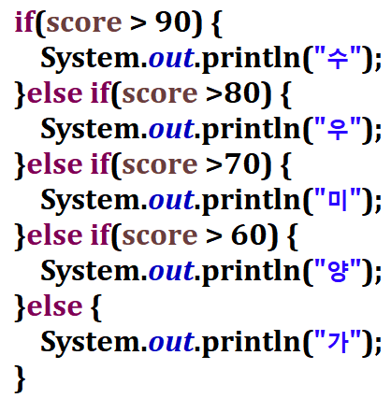
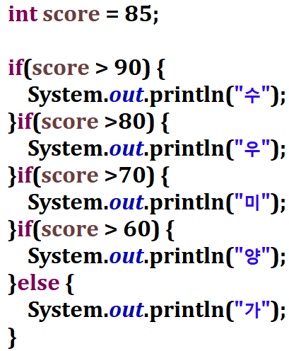
- else if else if가 있는 경우
실제출력
우
예상출력
우
실제출력
우
미
양
실행 안함
else if문은 이전의 조건문이
만일 참이면 실행되지 않는다.
if문은 이전의 조건문이
참이든 거짓이든 무조건 실행이 된다.

Slide 39
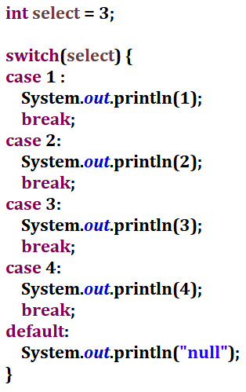
- switch문 (break) switch ~ case ~ default
switch(Variable){ case Value1:
break;
case Value2:
break;
default:
break;
}
OUTPUT
3
switch문의 기본 형태는 switch ~ case ~ default이다.
default는 만일 switch에 들어온 변수가
어떤 case의 값에도 해당되지 않을 때 실행된다.
도중에 break가 있는 것을 볼 수 있는데 왜 있는지 살펴보자

Slide 40
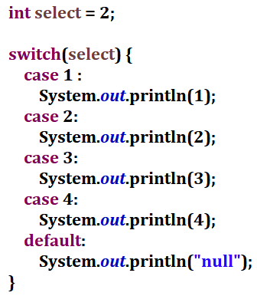
- switch문 (break) break의 쓰임
OUTPUT
2
3
4
null
break문 없이 switch문을 구성한 모습이다.
원래는 2만 출력되는게 정상이지만
현재 2,3,4,null이 출력된 것을 볼 수 있다.

Slide 41
- switch문 (break) break의 쓰임
“case 2”에 도달한 순간
이 지점부터 switch문의 끝까지
실행하게 된다.

Slide 42
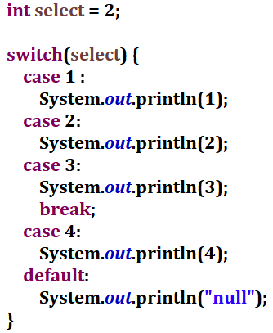
- switch문 (break) break의 쓰임
break을 만난 순간 switch문은 종료된다.
OUTPUT
2
3
실행 안함

Slide 43
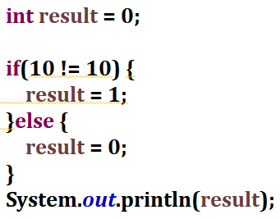


- 삼항 조건 ( ?: )
(조건문) ? 참일 때 실행 : 거짓일 때 실행 ;
OUTPUT
0
간단한 연산의 if~else문을 단 한 줄로 간단히 정리하였다.
OUTPUT
10
삼항 조건문안에 또다른 삼항 조건문 삽입도 가능하다.

Slide 44
4. 반복문
- for문
- while문 (continue)
- do~while문

Slide 45
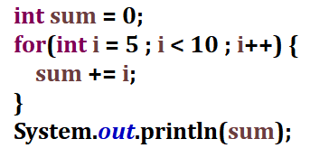
- for문 초기값, 조건식, 증감식
1
먼저 for문의 변수 i가 선언되고 5의 값이 주어짐
2
실행, sum=5
3
i++ → i=6 → i < 10 → 참
4
실행, sum=11
5
i++ → i=7 → i < 10 → 참
OUTPUT
6
실행, sum=18
35
7
i++ → i=8 → i < 10 → 참
for(초기값; 조건식; 증감식){ 실행문;
}
8
실행, sum=26
9
i++ → i=9 → i < 10 → 참
10
실행, sum=35
먼저 초기값 바탕으로 실행되고
증감식 → 조건식 → 증감식 → 조건식 …
이런 식으로 조건식이 거짓일 때까지 실행
11
i++ → i=10 → i < 10 → 거짓
12
for문 종료

Slide 46
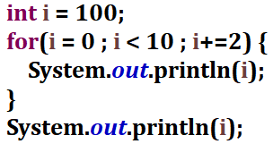
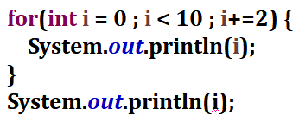
- for문 변수
OUTPUT
0
2
4
8
10
OUTPUT
0
2
4
8
에러
여기서의 변수 i는 for문이 선언되기 전부터
이미 메모리에 올려진 변수이다.
그러므로 for문안에 또 i를 선언하면 에러가 발생한다.
만일 이전의 i값을 초기값으로 쓰고 싶다면
i = i 를 쓰면 된다. 이 때 출력값은 100이 될 것이다.
i가 10일 때 조건식에 맞지 않아 수행문이 실행되지
않으면서 for문이 종료되었기 때문에
i의 최종값은 10이 된다.
for문이 끝나면 for문 안에 선언된 변수들은 모두
메모리에서 사라진다.
위에서 int자료형의 i는 for문안에서 선언된 변수이므로
for문 영역 외에 사용이 불가능하다.

Slide 47
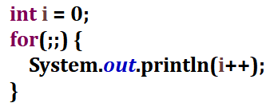
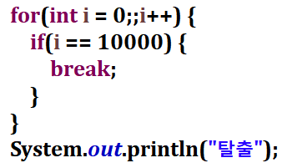
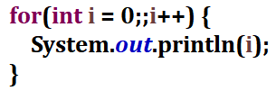
- for문 무한반복
OUTPUT
탈출
조건식을 주지 않으면 for문은 무한반복 한다.
보통은 break문을 통해 탈출구를 마련해 놓는다.
OUTPUT
1
2
3
…

Slide 48
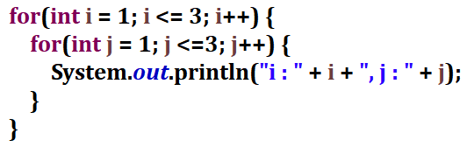
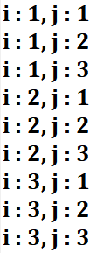
- for문 중첩 for문
for문 안에 또 for문을 사용해서
중첩 사용이 가능하지만
이중 for문까지 쓰기를 권장한다.
중첩된 for문이 많아지면 많아질수록
연산 부담이 비약적으로 증가한다.
OUTPUT

Slide 49
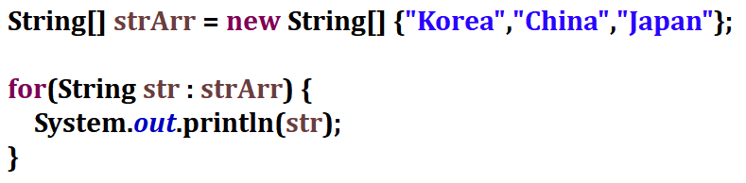

- foreach문
for( 각 배열 요소를 받을 변수 : 배열 )
1회 : strArr[0]요소인 “Korea”를 str에 가져와 실행
2회 : strArr[1]요소인 “China”를 str에 가져와 실행
3회 : strArr[2]요소인 “Japan”을 str에 가져와 실행
OUTPUT

Slide 50
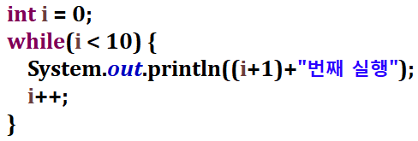
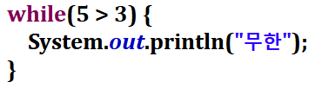
- while문 (continue)
while문
조건 확인 → true
while문 실행 → 완료
조건 확인 → false
초기값 미리 선언
while(조건식){
증감식 여기서 이루어짐
}
while문 종료
이 경우는 논리상 조건문이 계속 참이다.
그러므로 무한 반복이 된다.
조건식에 true를 줘도 같다.
while문도 for문과 같은 반복문이며,
둘 중에 하나를 선택해서 사용하면 된다.
다만 초기값, 조건식, 증감식을 사용하는 방법에 차이가 있다.
초기값과 증감식이 없어도 while(조건식){ … }만 해도 실행된다.
while문도 for문처럼 중첩이 가능하다.
true

Slide 51
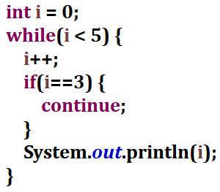
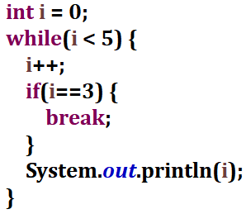
- while문 (continue) continue
break문은 중지시키는 역할을 하였지만
continue는 skip하는 역할을 한다.
break문은 반복문을 중지시키지만
continue는 그 다음 반복문을 실행한다.
break를 사용할 경우
continue를 만나면 실행 안함
OUTPUT
1
2
4
5
OUTPUT
1
2

Slide 52
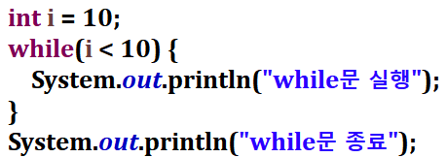
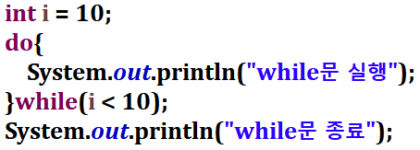
- do~while문
do{
수행문;
}while(조건식);
OUTPUT
while문 종료
기존의 while문의 경우는 조건을 먼저
확인하기 때문에 처음부터 조건이 맞지 않으면 while문이 아예 실행되지 않았지만,
do~while문은 조건이 맞든 틀리든
우선 한번 실행하고 그 다음부터 조건을 확인한다.
OUTPUT
while문 실행
while문 종료

Slide 53
5. 배열
- 1차원 배열
- 다차원 배열

Slide 54
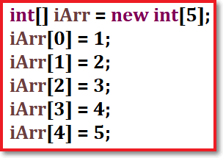


- 1차원 배열
배열을 선언할 때는
new 자료형 [ 배열크기 ]
로 하면 되고 변수의 자료형은
선언된 배열의 자료형에 [ ]을 붙인 형태로 만들면 된다.
모든 배열의 자료형은 같다.
그리고 인덱스는 0부터 시작한다.
0
1
2
3
4
index
1
2
3
4
5
value
iArr
@9d2a
@9d2a
이처럼 선언해도 되는데
크기는 자동으로 선언된 값의 개수 만큼
정해진다.
Memory

Slide 55
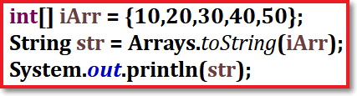
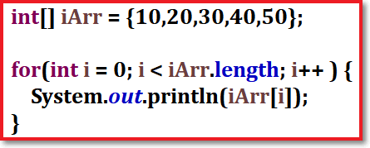



- 1차원 배열 배열 출력하기
방법2
방법1
OUTPUT
java.util.Arrays 클래스를 이용해서 출력
Arrays의 toString()기능은 배열안에 있는 값을
String형태로 반환해준다.
1차원 배열 : toString() 사용
다차원 배열 : deepToString() 사용
OUTPUT
for문을 이용해서 출력
보통,배열변수.length를 이용해서
출력하거나
값을 컨트롤한다.

Slide 56
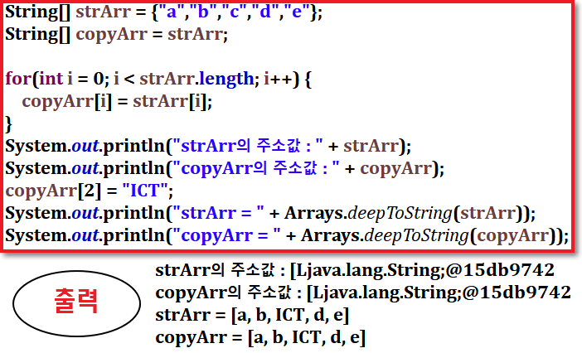
- 1차원 배열 배열 복사하기
얕은 복사의 문제
같은 주소값을 공유하는 배열
원래 배열 strArr와 복사 배열
copyArr이 가지고 있는 문제점은
같은 주소를 가리키고 있다는 것
즉, strArr가 바뀌면 copyArr도 바뀌고, 반대로 copyArr가 바뀌면 strArr도 바뀐다.
strArr
@15db
“a”
“b”
“c”
“d”
“e”
copyArr
@15db
@15db
Memory

Slide 57
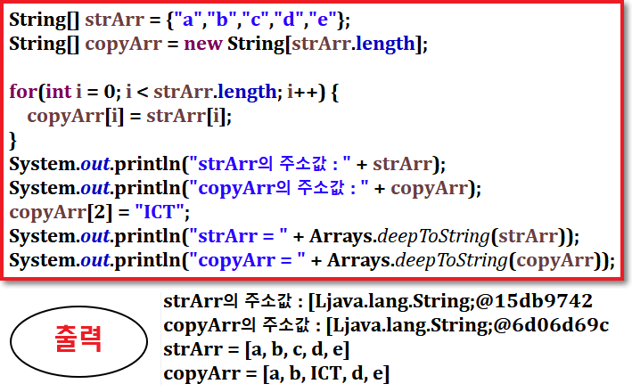
- 1차원 배열 배열 복사하기
깊은 복사하기
새로운 배열에 복사하기
for문을 이용
원래 배열과 복사된 배열의 값들의 변동이 서로에게 영향을 주지 않게 복사했다.
@15db
“a”
“b”
“c”
“d”
“e”
strArr
@15db
copyArr
@6d06
“a”
“b”
“c”
“d”
“e”
Memory
@6d06

Slide 58
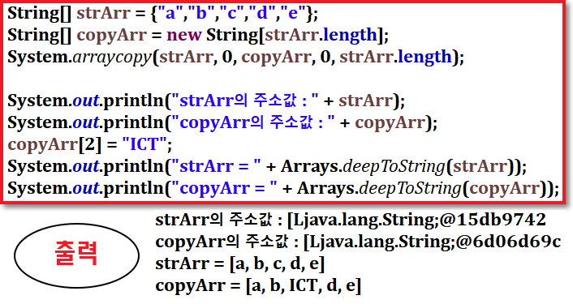
- 1차원 배열 배열 복사하기
System.arraycopy(Object src, int srcPos, Object dest, int destPos, int length)
System 클래스 이용
arraycopy()
for문 대신 System클래스의 arraycopy()를 사용하면 간단하고 빠르게 배열을 복사할 수 있다.
src 원래 배열
srcPos 원래 배열에서 시작할 지점
dest copy 배열
destPos copy 배열에서 시작할 지점
length 복사될 배열 요소들의 수

Slide 59
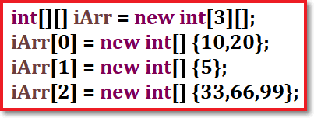

- 다차원 배열
10
20
@fd21
5
@9z5d
33
66
99
iArr
@1ac3
@a593
@fd21
@9z5d
@a593
@1ac3
Memory
여러 차원의 배열을 만드는 원리는 배열안에 또 배열을 만드는 원리다.
자료형은 2차원이면 자료형[ ][ ], 3차원이면 자료형[ ][ ][ ]가 되겠다.
1차원 배열을 선언할 때 아래와 같이 선언이 가능했다.
자료형[ ] 변수명 = { value1, value2, … };
그러나 다차원 배열에서는 배열 안에 또 배열을 선언할 때는 불가능하다.

Slide 60


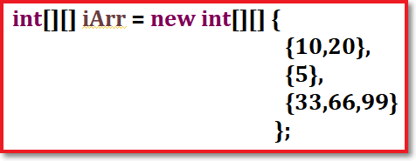
- 다차원 배열
10
20
@fd21
5
@9z5d
33
66
99
iArr
@1ac3
@a593
@fd21
@9z5d
@a593
@1ac3
Memory
.
배열안에 또 배열을 선언할 때는 new를 생략해서
선언하는 것이 불가능하지만
이렇게 뭉뚱그려서 한번에 선언할 때는 가능하다.
OUTPUT
66
가독성 좋게
정리하자~

Slide 61


- 다차원 배열
@fd21
@9z5d
@1ac3
@a593
iArr
@fd21
@9z5d
@a593
@1ac3
Memory
위와 같이 크기를 미리 정해서 선언하는 것도 가능하다.
2차원 배열인 경우를 보자면
첫번째 크기를 생략할 수 없다.

Slide 62
6. 함수
- 반환형과 return
- 전역변수와 지역변수
- 인자 (Parameter)와 가변인자(Varargs)

Slide 63
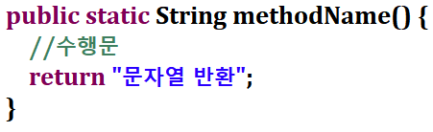
- 반환형과 return 함수 선언
객체 지향 언어에서는 함수를 method라고 한다.
즉, Java에서는 함수를 메서드라고 한다.
우선 지금은 프로그래밍 기본을 살펴보는 것이므로
접근제한자와 static에 대한 개념은 생략하겠다.
그리고 함수 앞을 public static으로 통일한다.
[접근제한자] (static) [반환형] [메서드명] (자료형 인자)
반환형(리턴형)은 자료형이 들어가고
반환을 하지 않고 싶다면 void를 쓰면 된다.
return 뒤의 값은 반환형에 맞는 자료형의 값

Slide 64
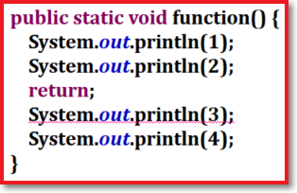
- 반환형과 return return
return은 반환한다는 말이다.
즉, 현 실행 중인 함수를 종료하고
return뒤의 값을 가지고 나오겠다는 말이다.
비록 컴파일 에러가 떴지만 만일 이대로 실행된다면
1과 2만 출력되고 3과 4는 출력되지 않을 것이다.
왜냐하면, return을 만난 순간 function()함수가
종료되기 때문이다.

Slide 65

- 반환형과 return 함수의 기본 형태
Input값도 없고 Output값도 없는 형태
Function

Slide 66

- 반환형과 return 함수의 기본 형태
Input
Input만 있는 형태
Function

Slide 67

- 반환형과 return 함수의 기본 형태
Output만 있는 형태
Function
return
Output

Slide 68

- 반환형과 return 함수의 기본 형태
Input
Input과 Output이 있는 형태
Function
return
Output

Slide 69
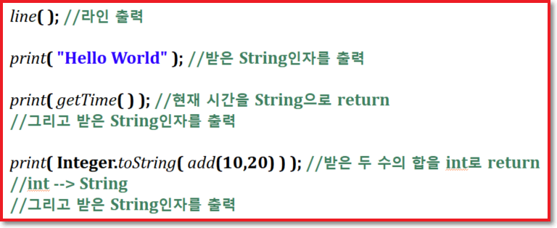

- 반환형과 return 결과
OUTPUT

Slide 70

- 전역변수와 지역변수
전역변수(Global Variable)은 어느 함수의 영역에서도
사용이 가능하다.
지역변수(Local Variable)은 해당 함수가 호출될 때만
사용이 가능한 변수이다.

Slide 71

- 인자(Parameter)와 가변인자(Varargs) Parameter
이와 같은 코드를 보자면 function이라는 함수는
인자로 int형과 String형 각각 1개씩 받는 형식이다.
하지만 그렇다고 아무렇게나
int형 1개, String형 1개를 집어넣어도
가능한 것이 아니다.
함수를 사용할 때는
그 인자가 선언된 순서에 따라
값을 집어넣어야 한다.

Slide 72


- 인자(Parameter)와 가변인자(Varargs) Varargs(Variable Arguments)
OUTPUT
보통 함수를 호출할 때 인자의 수가 다르면 오류가 발생하지만
같은 자료형의 인자를 원하는 데로 input할 수 있게 만든 기능이다.
보다시피, 가변인자는 배열 형태로 들어오게 된다.

Slide 73


- 인자(Parameter)와 가변인자(Varargs) 주의할 점
다른 자료형을 가지고 있는
여러 인자들과 함께 쓸 수 있다.
다만 주의할 점은 가변인자는
함수의 맨 나중에 위치해야 한다.
Error

